Slide 1
Kidsway
Dení Morales - Product Owner
Scarlett Eligio - UX Researcher
Karina González - Designer

Slide 2
“Las condiciones de seguridad para niños en los viajes en autobús son insuficientes”
Sexo femenino
25 – 44 años
Con uno o más hijos

Slide 3
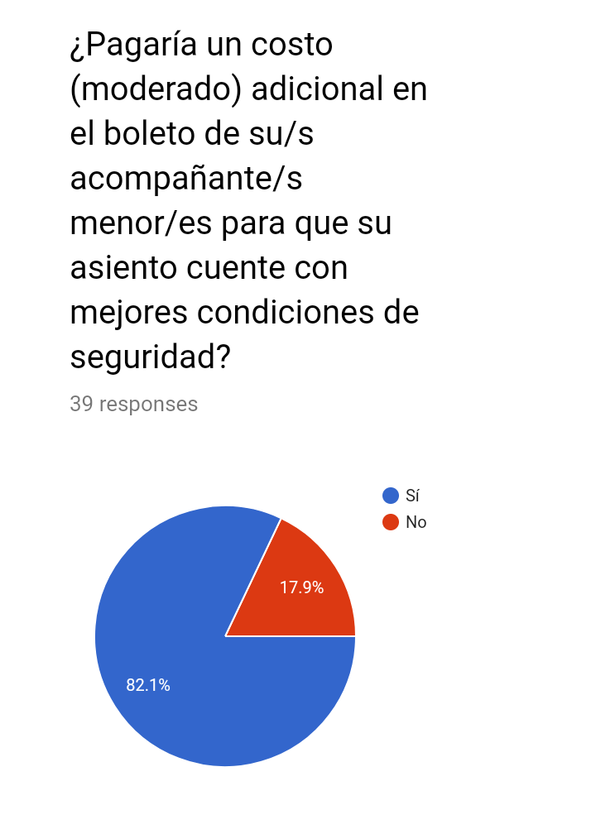
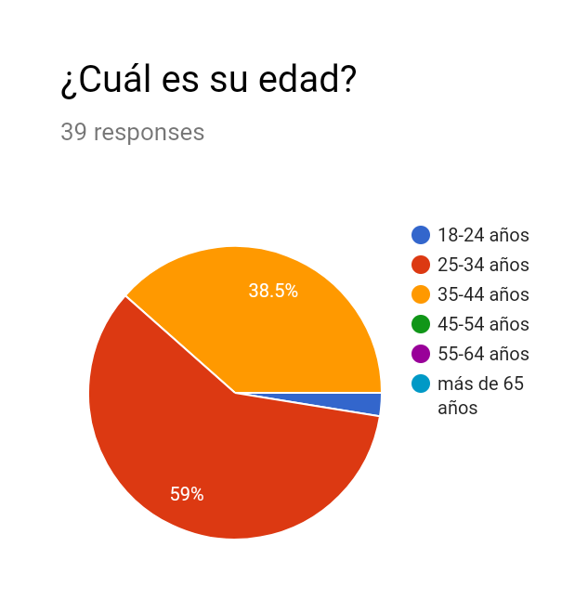

Slide 4
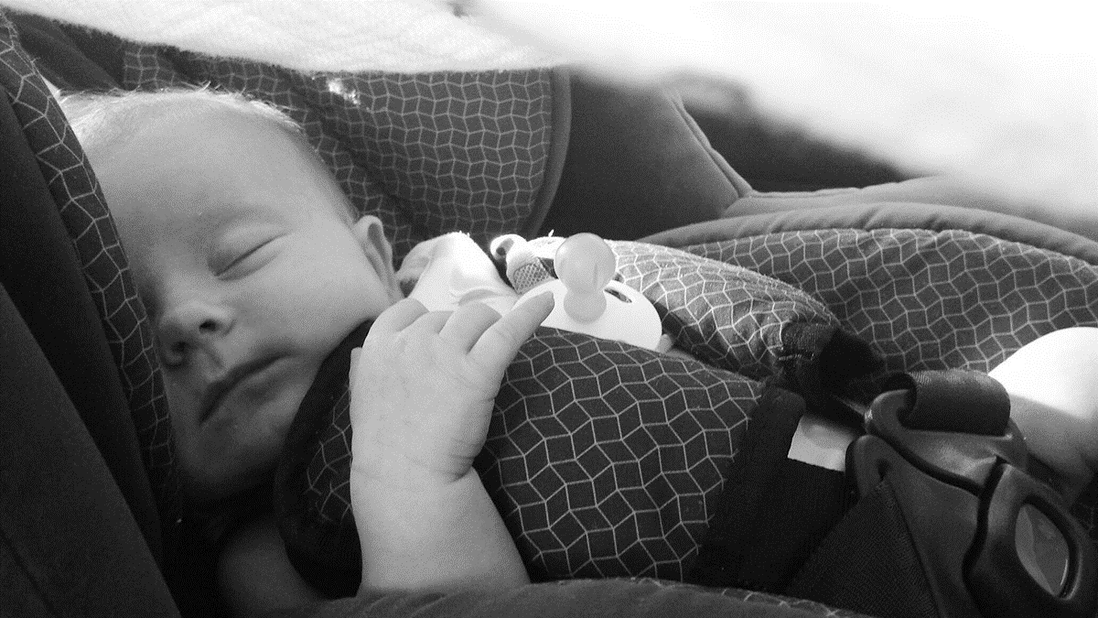
Seguridad
Confiabilidad
Comodidad

Slide 5
Objetivos de negocio
Awareness
Obtener ingresos
Seguir generando soluciones

Slide 6
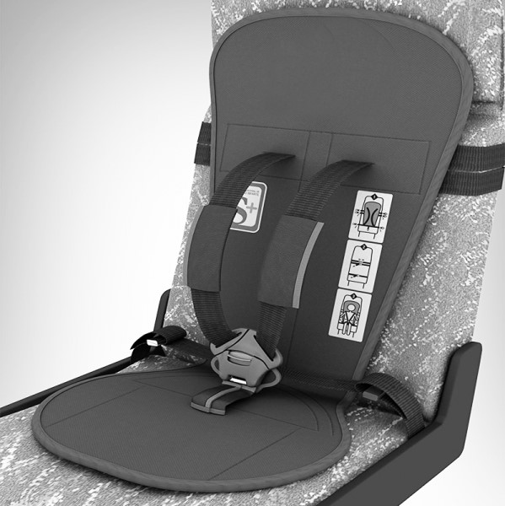
Accesible
Seguro
Práctico
Económico a la renta, está justo donde lo necesitas
A prueba de errores
Ligero, fácil de usar

Slide 7
Nuestra estrategia
Generar un movimiento de concientización que promueva la seguridad de niñas, niños y bebés a bordo de los autobuses de pasajeros.
Presionar a las autoridades a través de esta comunidad para que sea obligatorio que los autobuses cuenten con dispositivos de seguridad para menores de 2 años.
Ofrecer una solución para que las niñas y niños mayores de 2 años puedan viajar seguros.

Slide 8
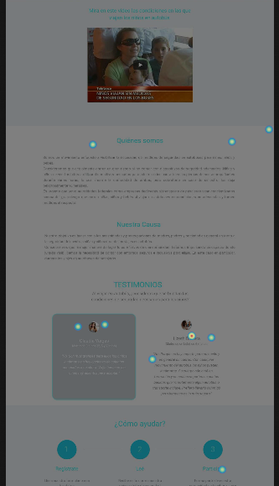
Nadie veía el video
Nadie leía los textos
Faltaba conexión emocional

Slide 9
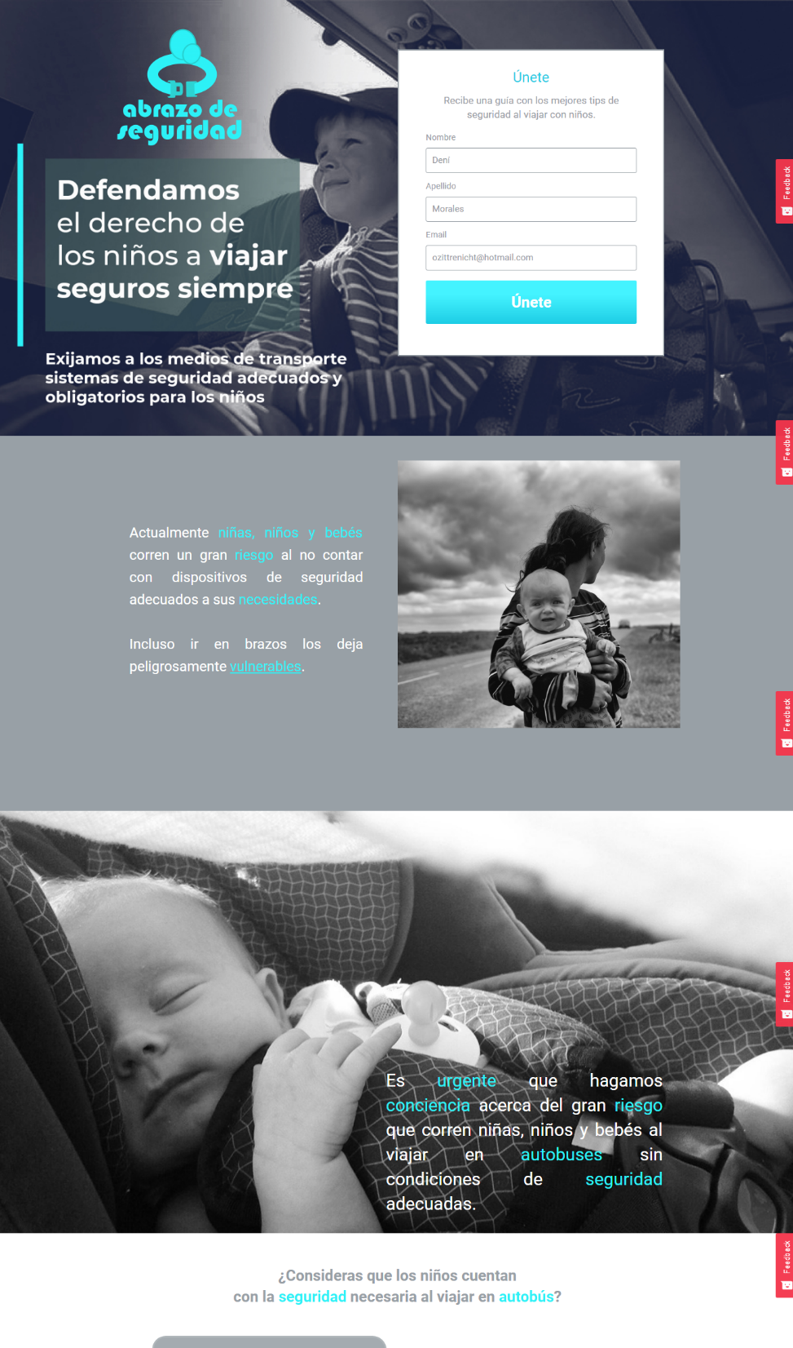
Retiramos el video y colocamos más imágenes
Le dimos preponderancia al formulario y la llamada a la acción colocando el botón “Únete” al principio y al final de la página
Redactamos los textos basándonos en los comentarios que nuestras usuarias vertieron en la encuesta que realizamos

Slide 10

Sintetizamos los testimonios
Sintetizamos los pasos de cómo ayudar
Resaltamos palabras clave

Slide 11
Únete
http://abrazoseguro.pagedemo.co/

